Slide 1


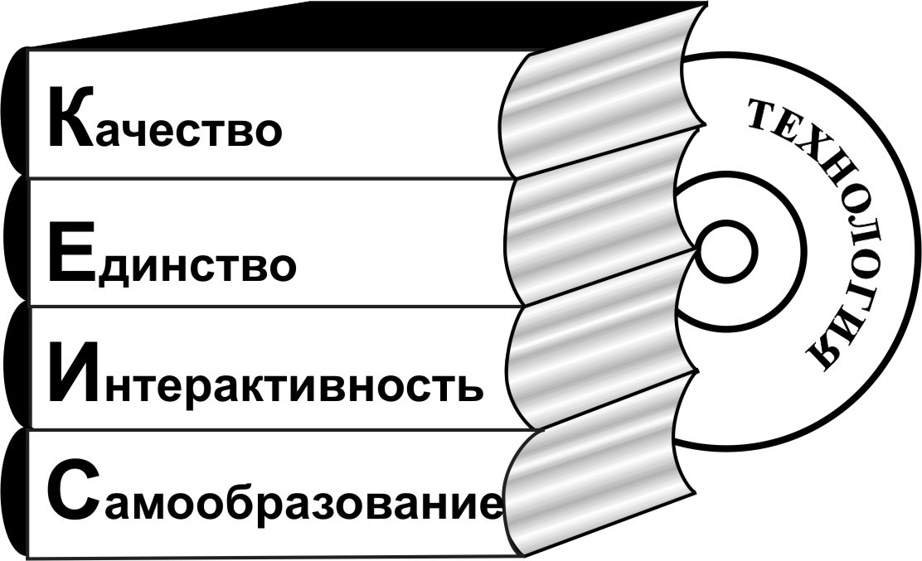

КЕЙС - технология
«Создать проект – пойти по дороге к здоровью»
Захаров Олег Григорьевич
педагог ДОПОЛНИТЕЛЬНОГО ОБРАЗОВАНИЯ
МБОУ ДО ЦДТТ БМР РТ
2023 ГОД

Slide 2
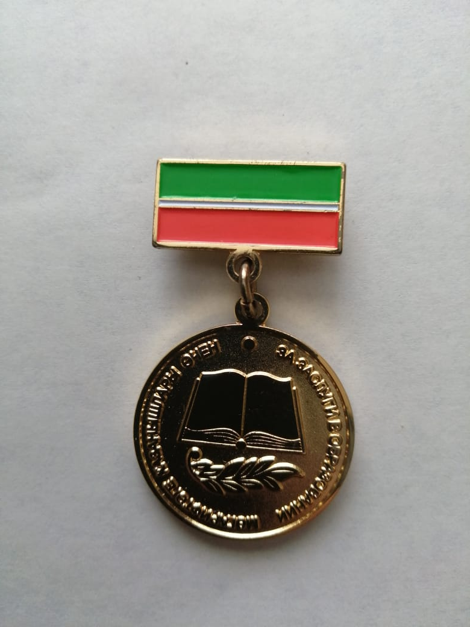
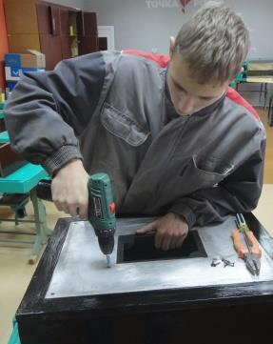
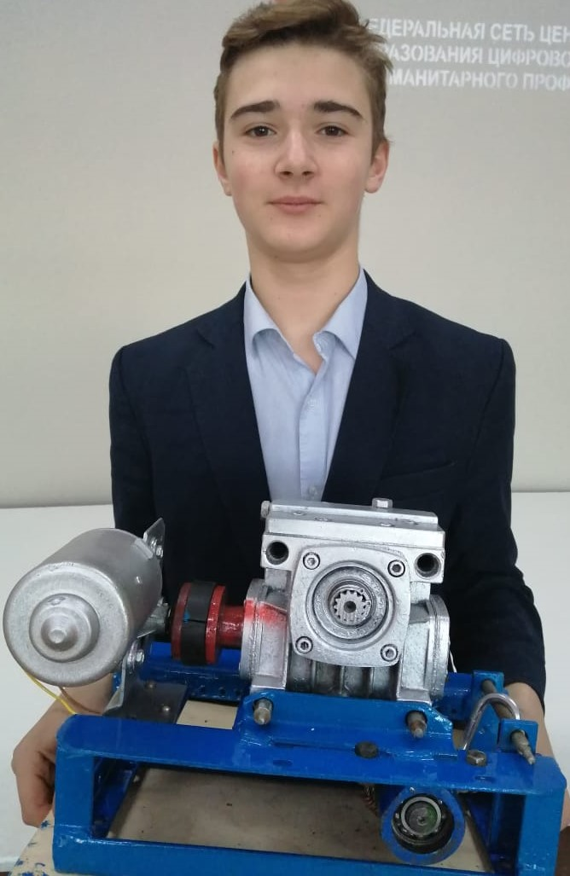
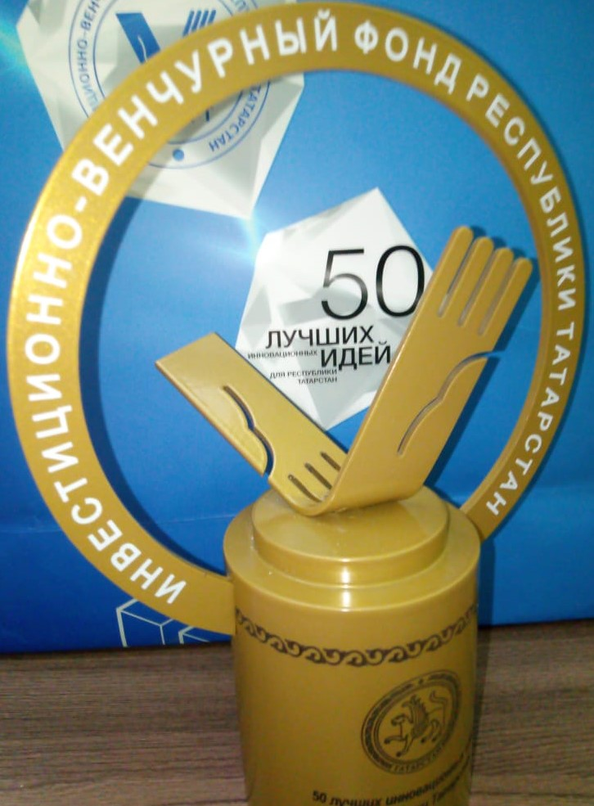

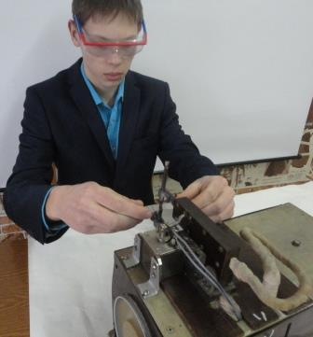
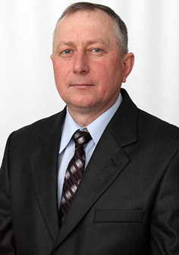
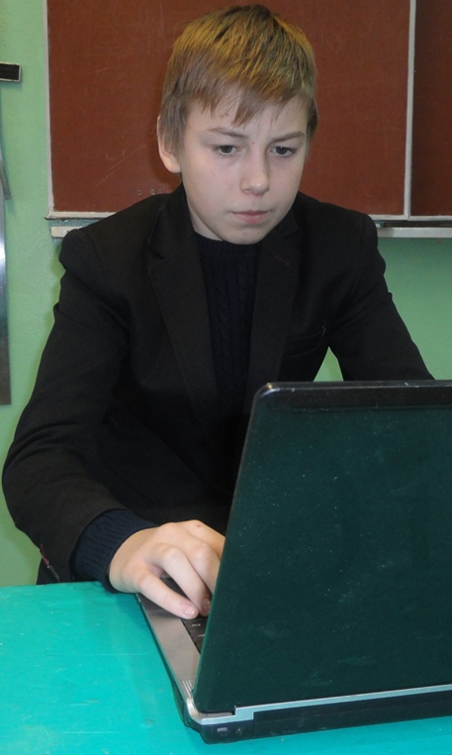
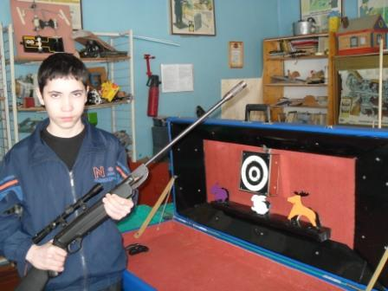
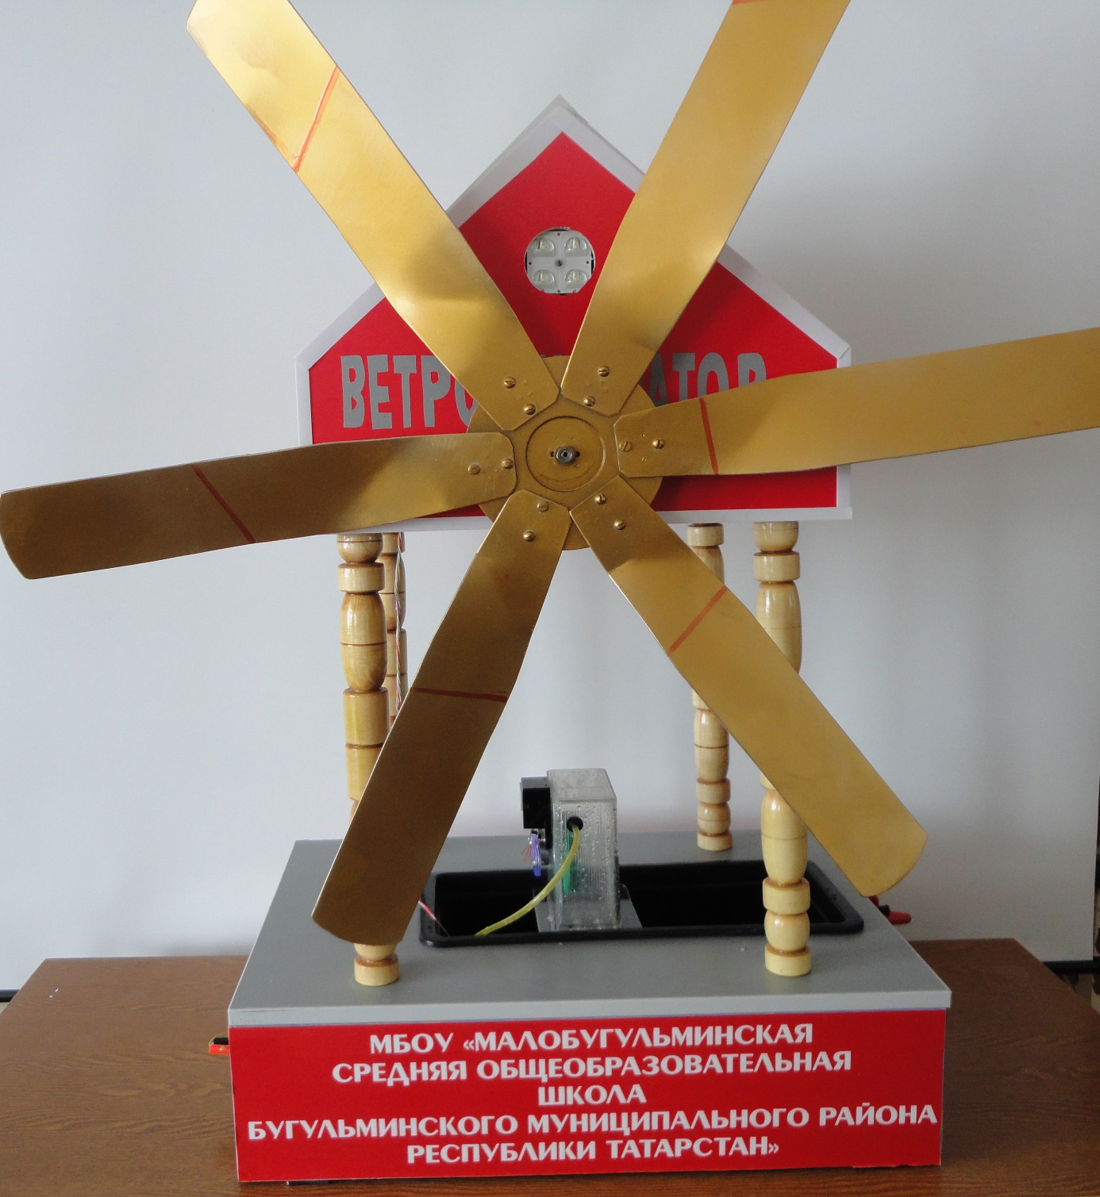
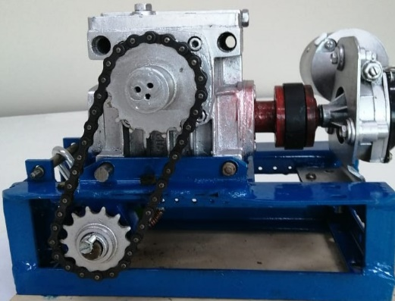
Основная идея: Создание условий для формирования здоровьеориентированного образа жизни обучающихся через проектную деятельность

Slide 3



Принципы, которые я использую:
1. «Не навреди!»
2. Приоритет заботы о здоровье педагога и обучающегося
3. Непрерывность и преемственность – работа по проекту ведётся
не от случая к случаю, а каждый день и на каждом занятии
4. Субъект - субъектные взаимоотношения - учащийся является непосредственным участником здоровьесберегающих мероприятий: выполнение проектов по ЗОЖ
5. Здоровый образ жизни — это система разумного поведения человека и отказ от вредных привычек: мой личный пример ведения ЗОЖ – он заразителен!
6. В занятости проектной работой есть большие плюсы: дурь махом вылетает из головы, тесно ей там и неуютно))

Slide 4
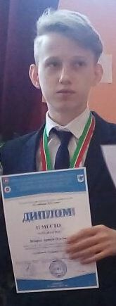
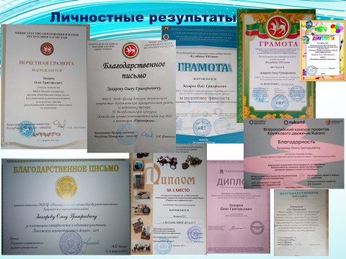
Из опыта работы по проектной деятельности

Slide 5

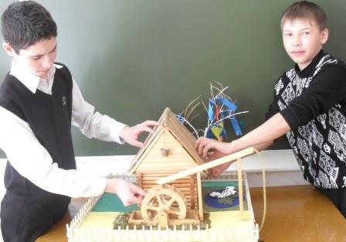
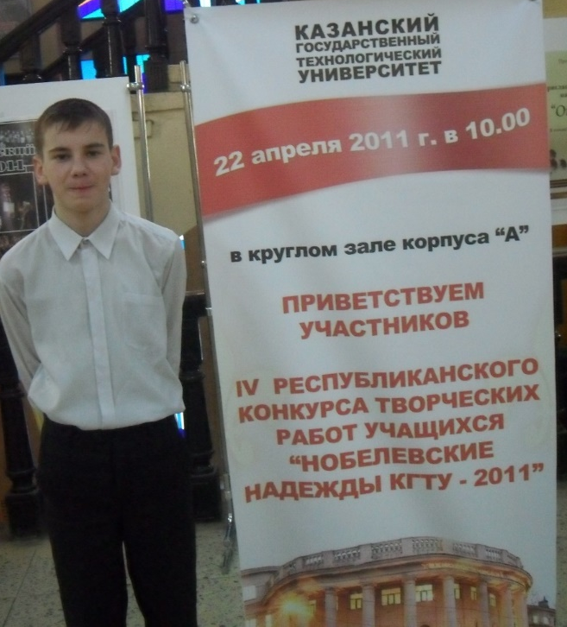

Slide 6

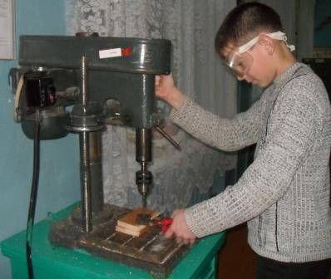
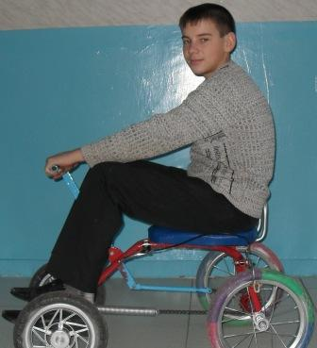
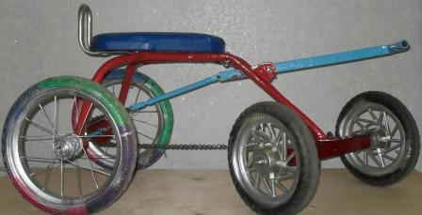
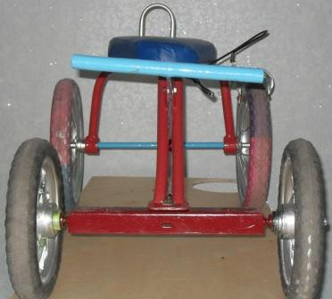
Экологический веломобиль «ШКОЛЬНИК»
Если не я, то кто же
Детям нашим поможет?
Мышцы рук укрепить,
Здоровыми, сильными быть?

Slide 7

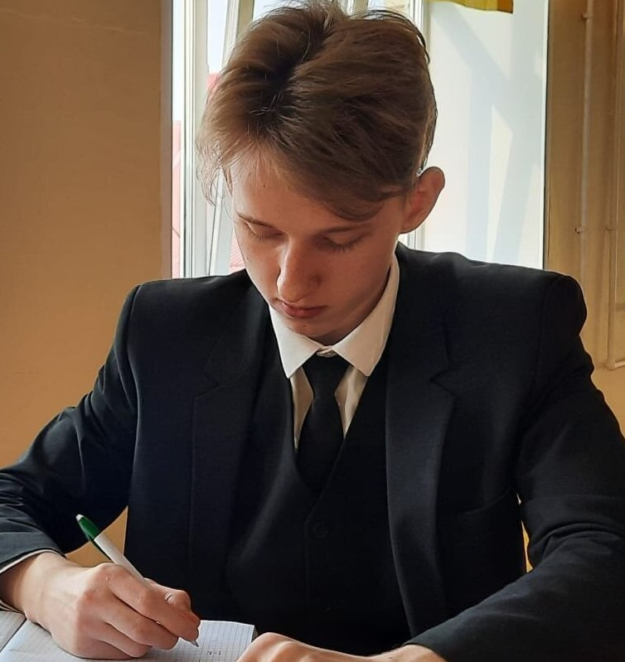
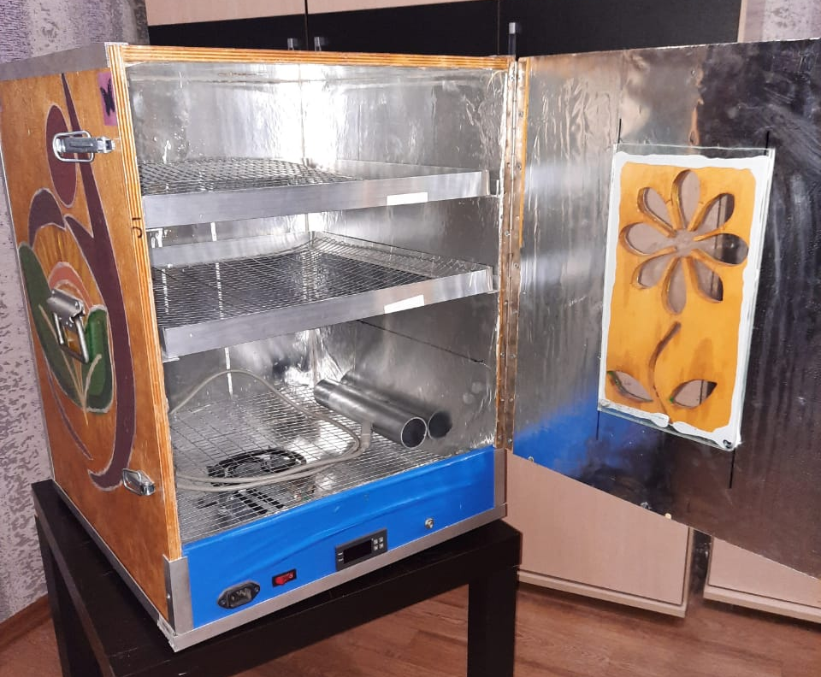
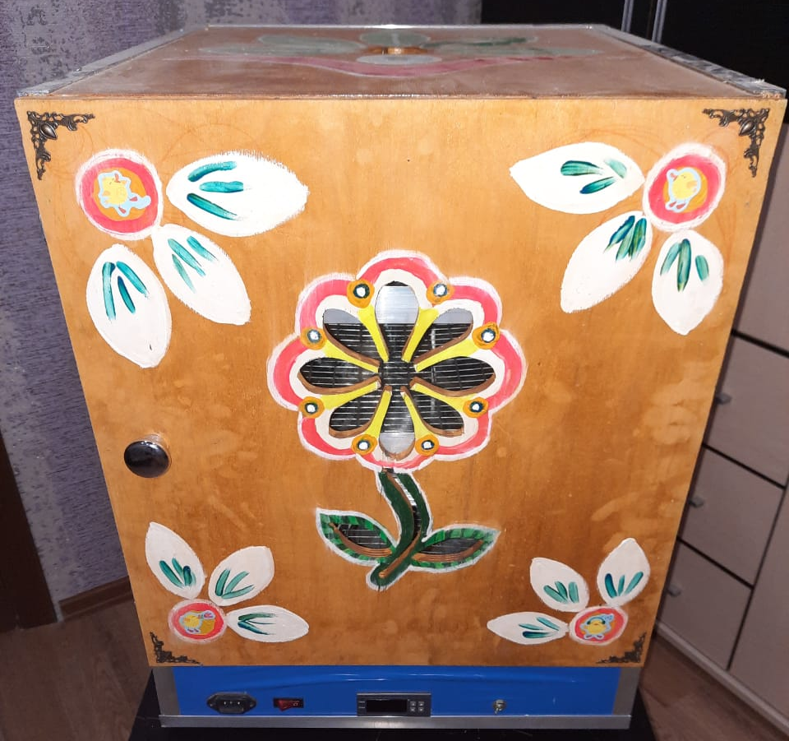

Slide 8


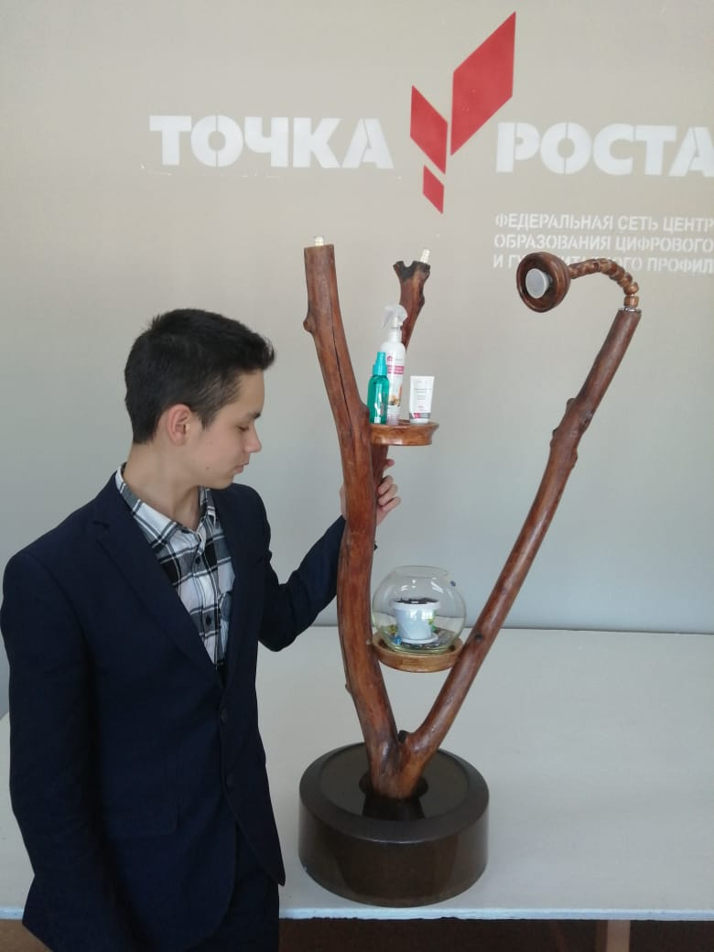
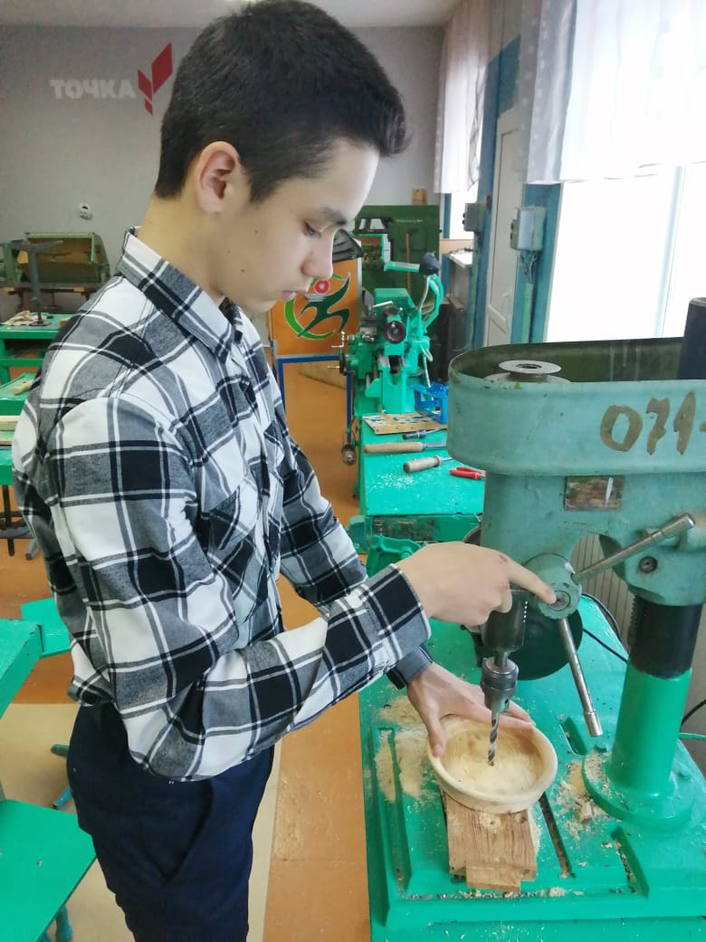
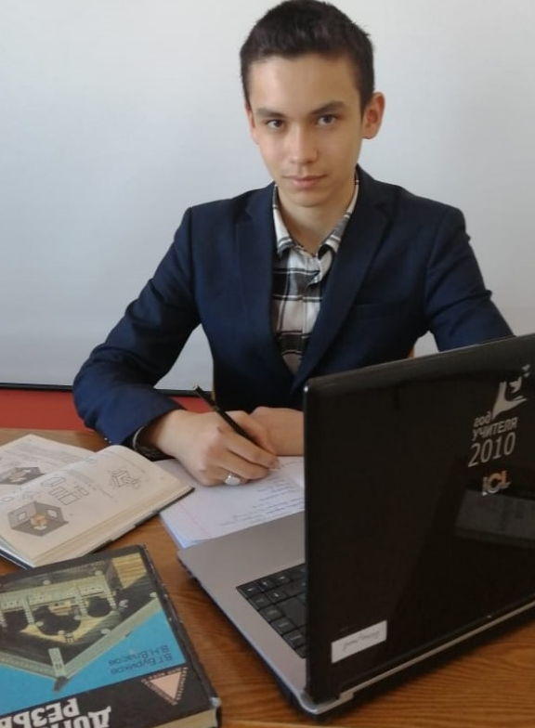
Домашний очиститель
воздуха незаменим
в борьбе с загрязнением
и улучшением качества
воздуха. Особенно сейчас,
когда возникла ситуация
с инфекцией COVID-19

Slide 9
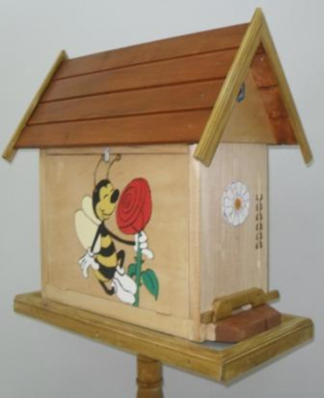
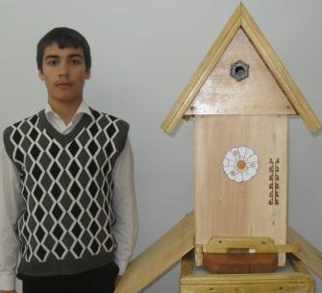
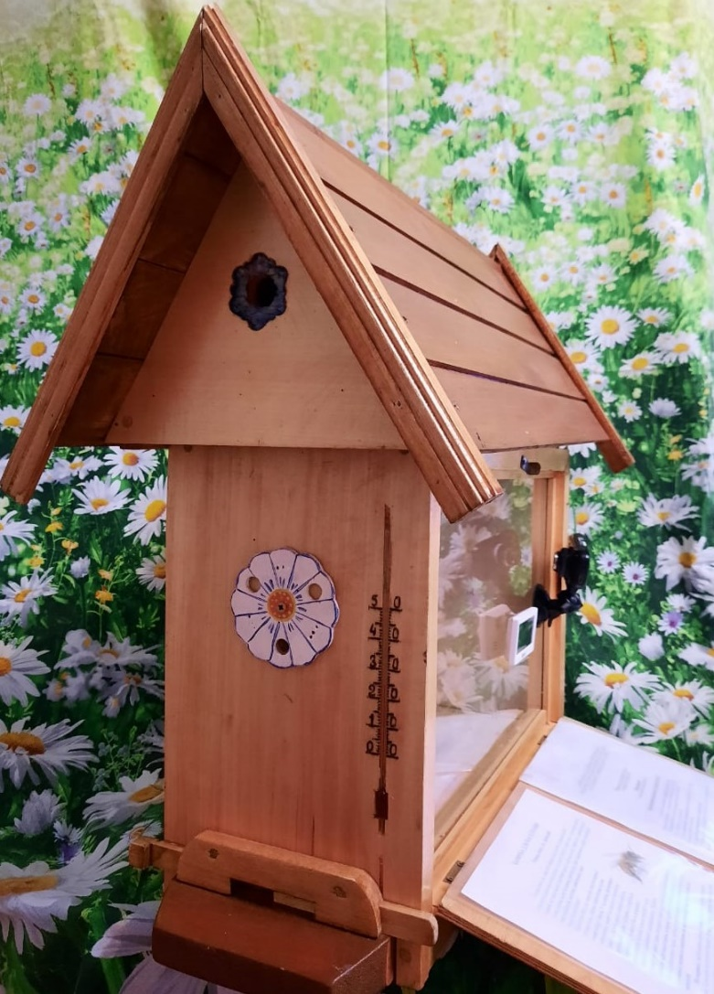


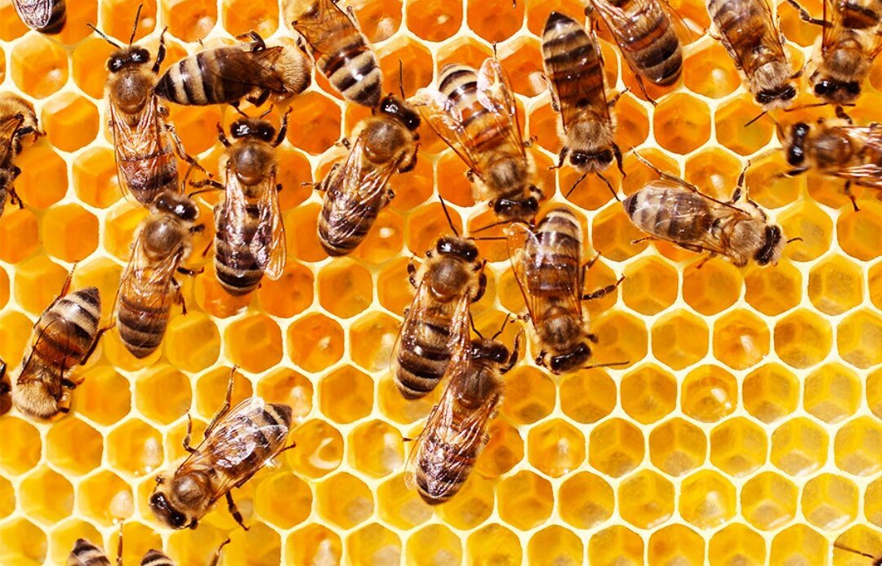
НАБЛЮДАТЕЛЬНЫЙ УЛЕЙ
Пчелы нам приносят МЕД,
Чтоб мы ели круглый год.
Чтоб лечились от ангины
Чаем с медом и малиной.
Ну, а пчёлам нужен дом,
Хорошо жилось чтоб в нём.
Строим домик для семей,
Будем рады за друзей.

Slide 10
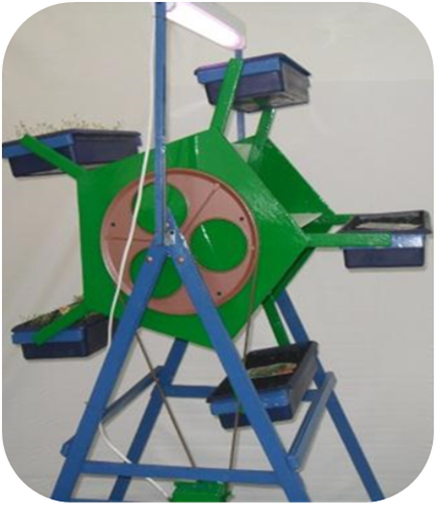
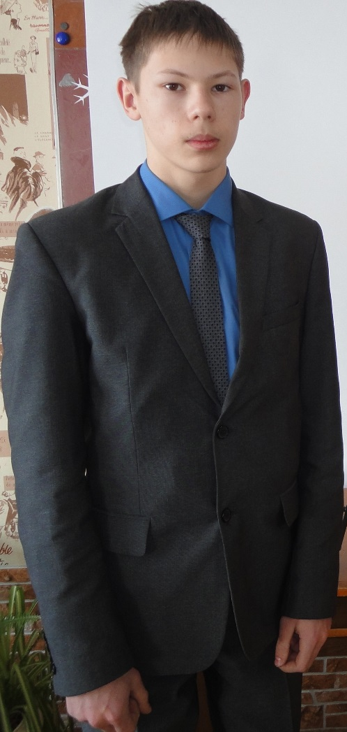

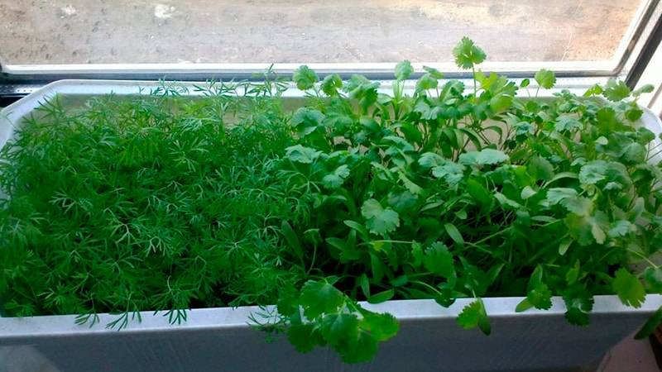
ИССЛЕДОВАТЕЛЬСКИЙ ПРОЕКТ «КАРУСЕЛЬ-ОГОРОД»
Ешь витамины, салатики жуй –
Я сыт и здоров, хотя не буржуй!

